Slide 2
ДЕЉЕЊЕ ДВОЦИФРЕНОГ БРОЈА ЈЕДНОЦИФРЕНИМ БРОЈЕМ
21.4.2015.
Дељење збира бројем:
(15+35):5=15:5+35:5=3+7=10
(15+35):5=50:5=10

Slide 3
Четири другарице деле 68 сличица. Колико ће добити свака од њих?
68

Slide 4
Р: 68 : 4 = (40 + 28) : 4 = 40:4+28:4=10+7=17
ДЕЉЕНИК
ДЕЉЕНИК У ОБЛИКУ ЗБИРА БРОЈЕВА КОЈИ СУ ДЕЉИВИ БРОЈЕМ 4
О: Свака девојчица ће добити по 17 сличица.

Slide 5
ДЕЉЕНИК ПРИКАЗУЈЕМО У ОБЛИКУ ЗБИРА, ТАКО ДА СУ ОБА САБИРКА ДЕЉИВА ДАТИМ БРОЈЕМ.

Slide 6
2. Изврши дељење на више начина и означи најлакши:
а) 91:7=(42+__):7=
91:7=(__+35):7=
91:7=(__+21):7=
б) 72:6=(__+36):6=
72:6=(__+12):6=
72:6=(48+__):6=

Slide 7
3. Израчунај:
90:6=(60+30):6=60:6+30:6=10+5=15
76:4=
65:5=
96:8=
99:9=

Slide 8
Да ли је ово било тешко?

Slide 9
Рачунамо брже:
38:2=20:2+18:2=10+9=19
75:5=
98:7=
57:3=
91:7=

Slide 10
А сада?!

Slide 11
Још брже:
84:6=10+4=14
48:3=
64:4=
26:2=
70:5=

Slide 12
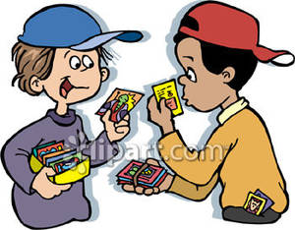
4. Драган има 65 сличица, а Лука 5 пута мање. Колико сличица имају заједно?

Slide 13
Р: 65 + 65 : 5 = 65 + 13 =78
О: Заједно имају 78 сличица.

